Slide 1
Le système nerveux végétatif (autonome)
Indépendant de la volonté, régule l’homéostasie
Contrôle l’activité des muscles lisses (bronches, intestins, vaisseaux…) et du muscle cardiaque
Régulé par l’hypothalamus

Slide 2
11. Le système nerveux autonome
= portion du système nerveux assurant la régulation du milieu interne (contrôle des organes végétatifs)
Formé de deux ensembles de fibres nerveuses:
Système sympathique
Système parasympathique
La plupart des organes reçoivent des terminaisons sympathiques et des terminaisons parasympathiques.

Slide 3
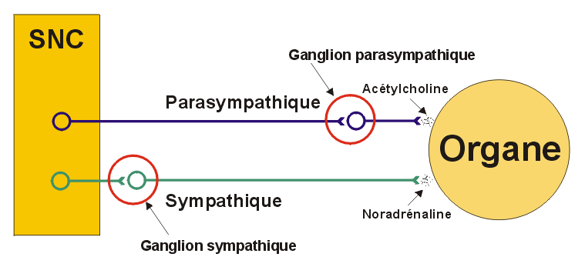

Slide 4
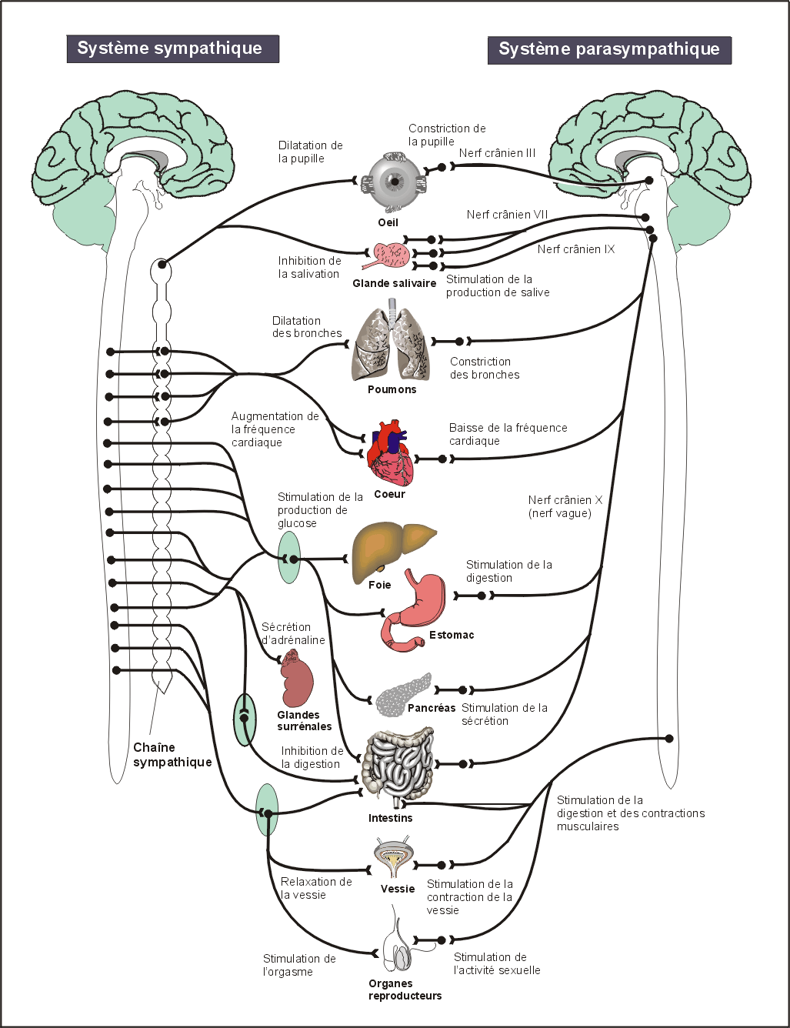
Fibres sympathiques: proviennent de la moelle épinière.
Neurotransmetteur = noradrénaline.
Fibres parasympathiques: La plupart sont dans des nerfs crâniens (le nerf vague, no X, surtout).
Neurotransmetteur = acétylcholine.
Fig. 7.25, p. 226

Slide 5
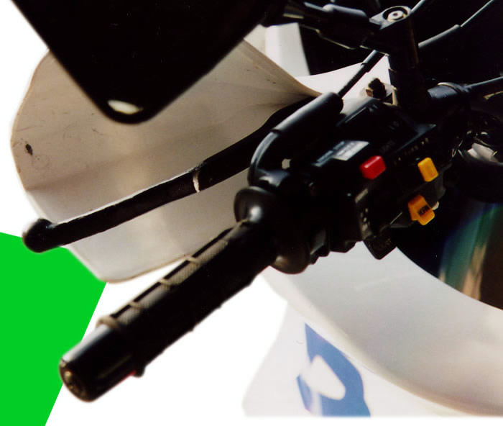
Système sympathique: (accélérateur)
Actif en cas d’urgence, activateur.
Prépare l ’organisme à affronter un danger : attaque ou fuite.
NT = noradrénaline
Système parasympathique: (frein)
Actif au repos, ralentisseur.
NT = acétylcholine
En pratique, les deux systèmes sont toujours actifs (annulent leurs effets respectifs).

Slide 6
Le système nerveux végétatif (autonome)
Deux grands systèmes :
Sympathique
Nt = noradrénaline
Système du stress, permettant une mobilisation des réserves
Activation : tachycardie, hyperglycémie, dilatation bronchique…
Parasympathique
Nt = acétylcholine
Activation : dilatation de l’iris, salivation, ralentissement cardiaque (bradycardie)…

Slide 7
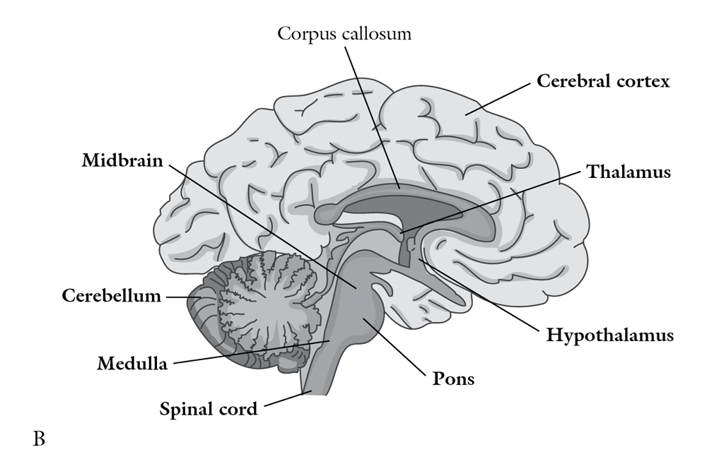

Slide 8
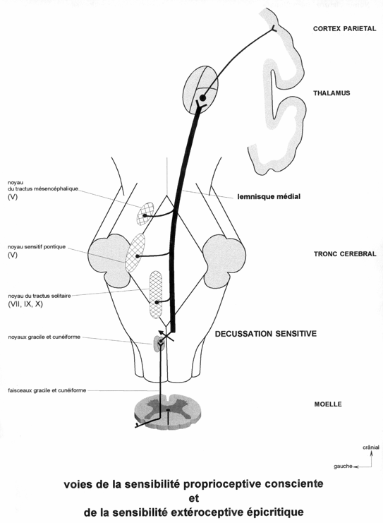
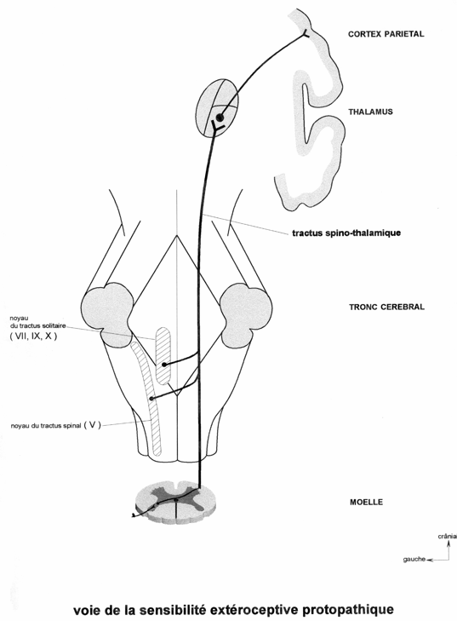

Slide 9
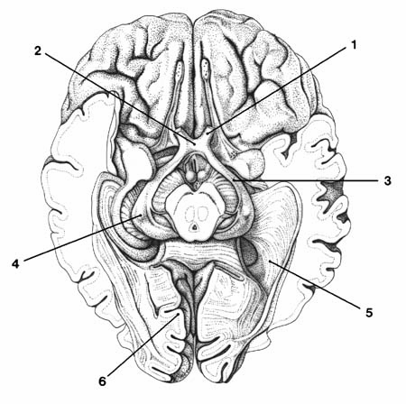
Voiies viisuelllles

Slide 10
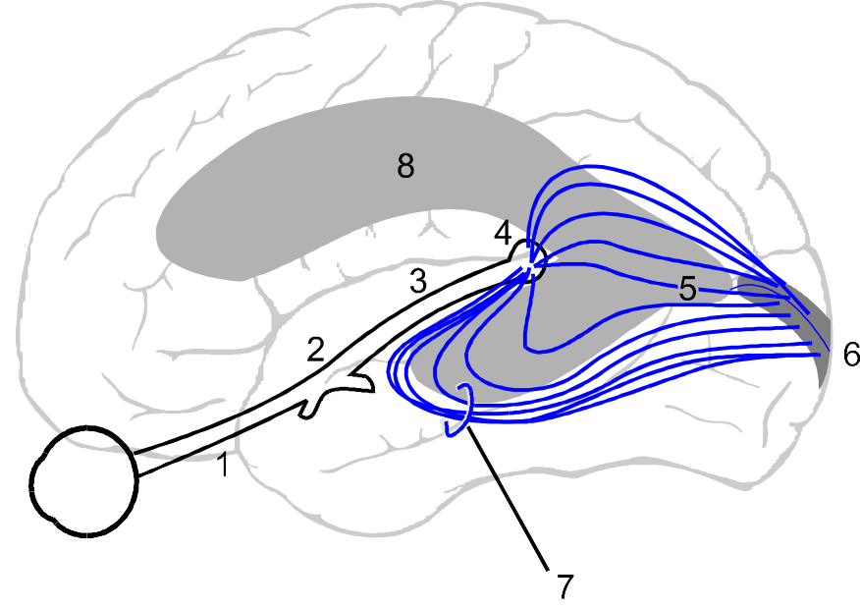
Voies visuelles
Nerf optique
Chiasme optique
Tract optique
C genouillé lat.
Radiations optiques
Cortex visuel strié

Slide 11
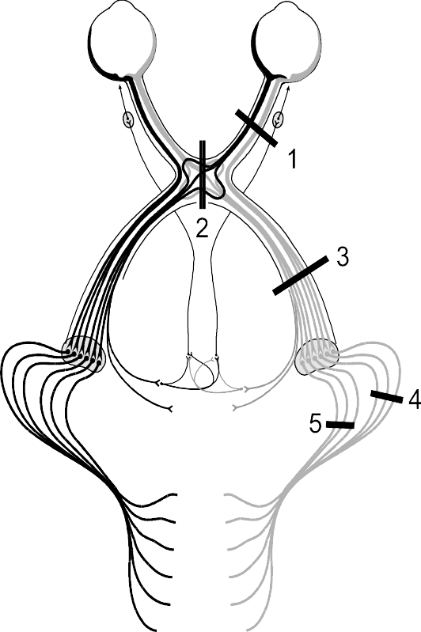
Lésions des voies visuelles
Lésions des voies visuelles
Nerf optique
Chiasme optique
Bandelette optique
5. Radiations optiques
Cécité unilatérale
Hémianopsie bi-temp ou bi-nasale
Hémianopsie homonyme

Slide 12
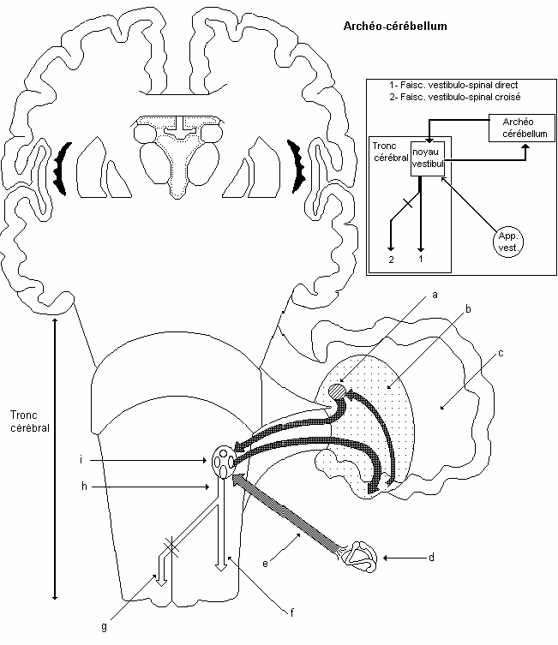
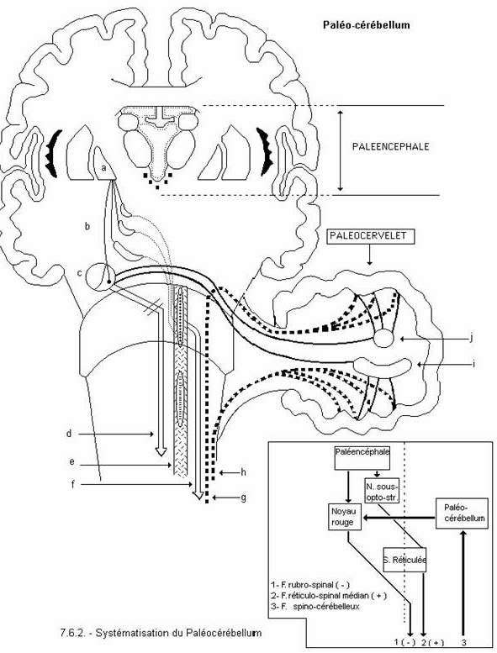

Slide 13
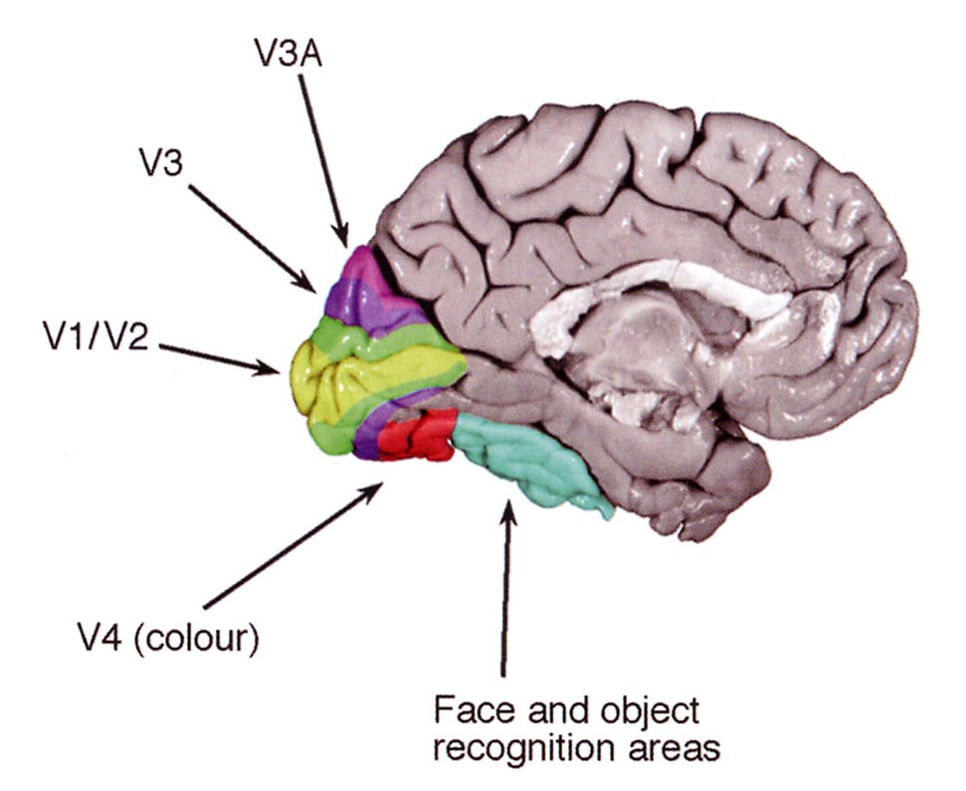
Aires visuelles
19 BM
18 BM
17 BM

Slide 14
II. Fonction motrice
a. Aire motrice primaire (aire 4 BM, gyrus précentral) :
somatotopie fonctionnelle
représentation schématique du corps humain à la surface du cortex moteur "homonculus moteur de Penfield".
Hémiplégie/Hémiparésie
b. Aire prémotrice (aire 6 BM)
programmation et planification du mouvement volontaire.
Troubles programmation du mouvement et exécution des mouvements séquentiels
c. Aire oculo-motrice frontale (aire 8 BM) :
* spécialisé pour des mouvements associés (conjugués) de la tête et des yeux.
Déviations globes oculaires

Slide 15
SYSTEME NERVEUX
VEGETATIF

Slide 16
Le système nerveux autonome
= portion du système nerveux assurant la régulation du milieu interne (contrôle des organes végétatifs)
Formé de deux ensembles de fibres nerveuses:
Système sympathique
Système parasympathique
La plupart des organes reçoivent des terminaisons sympathiques et des terminaisons parasympathiques.

Slide 18
Système sympathique:
Actif en cas d ’urgence.
Prépare l ’organisme à affronter un danger : attaque ou fuite.
Système parasympathique:
Actif au repos.

Slide 19
Fibres sympathiques: proviennent de la moelle C-T-L
Neurotransmetteur = noradrénaline
Fibres parasympathiques: proviennent du tronc cérébral (III, VII, IX, X) et de la moelle S
Neurotransmetteur = acétylcholine

Slide 20
Système nerveux autonome
Système nerveux végétatif, involontaire, viscéral
Muscles lisses et cardiaques, glandes
Divisions:
Sympathique
Parasympathique
14.1 :495

Slide 21
Parasympathique vs Sympathique
Effets antagonistes
Parasympathique
Repos, digestion
⇩ consommation d’énergie
Sympathique
Situations d’urgence (lutte ou fuite)
14.3 :498

Slide 22
Comparaison entre les systèmes nerveux somatique et autonome
Fig 14.2: 496

Slide 23
Système endocrinien
Glandes mixtes (pancréas, gonades)
Glandes endocrines (hypophyse, thyroïdes, parathyroïdes, surrénales, thymus, corps pinéal)
Hypothalamus = neuro-endocrinien
362-537

Slide 24
Fonctions du système endocrinien
Reproduction, croissance et développement
Mobilisation des moyens de défense;
Maintien des électrolytes, de l’eau et des nutriments dans le sang;
Régulation du métabolisme cellulaire;
Régulation de l’équilibre énergétique
362-537

Slide 25
Qu’est-ce qu’une hormone?
Substances chimiques sécrétées dans le liquide interstitiel (extracellulaire)
Régissent le métabolisme d’autres cellules, la contraction des myocytes non striés, la sécrétion de certaines glandes
2 grands groupes
Hormone dérivées d’acides aminés (hydrosolubles)
Hormones stéroïdes (liposolubles)
Synthétisées à partir du cholestérol
Hormones gonadiques et hormones du cortex surrénal
590

Slide 26
Mécanismes de l’action hormonale
Modification de la perméabilité ou du potentiel de repos de la membrane plasmique à la suite de l’ouverture ou de la fermeture de canaux ioniques.
Synthèse de protéines ou de molécules régulatrices (comme des enzymes) dans la cellule.
Activation ou désactivation d’enzymes.
Déclenchement de l’activité sécrétrice.
Stimulation de la mitose.
362-537

Slide 27
Régulation des hormones :3 stimuli
362-537

Slide 28
Stress et glande surrénale
F17.4: 595

Slide 29
anim…
a
362-537

Slide 30
FIN

